Slide 2
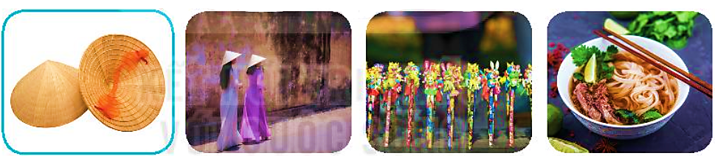
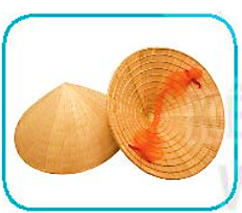

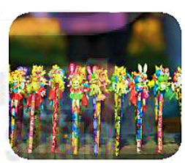
1. Tìm từ ngữ chỉ sự vật tương ứng với mỗi lời giải thích dưới đây:
Phở bò
Nón lá
b. Vật dụng dùng để đội đầu che mưa, nắng, thường làm bằng lá có hình chóp.
a. Món ăn gồm bánh phở và thịt, chan nước dùng
Áo dài
Tò he
d. Đồ chơi dân gian được nặn bằng bột màu hấp chín, thường có hình con vật.
c. Trang phục truyền thống của người Việt Nam.

Slide 4
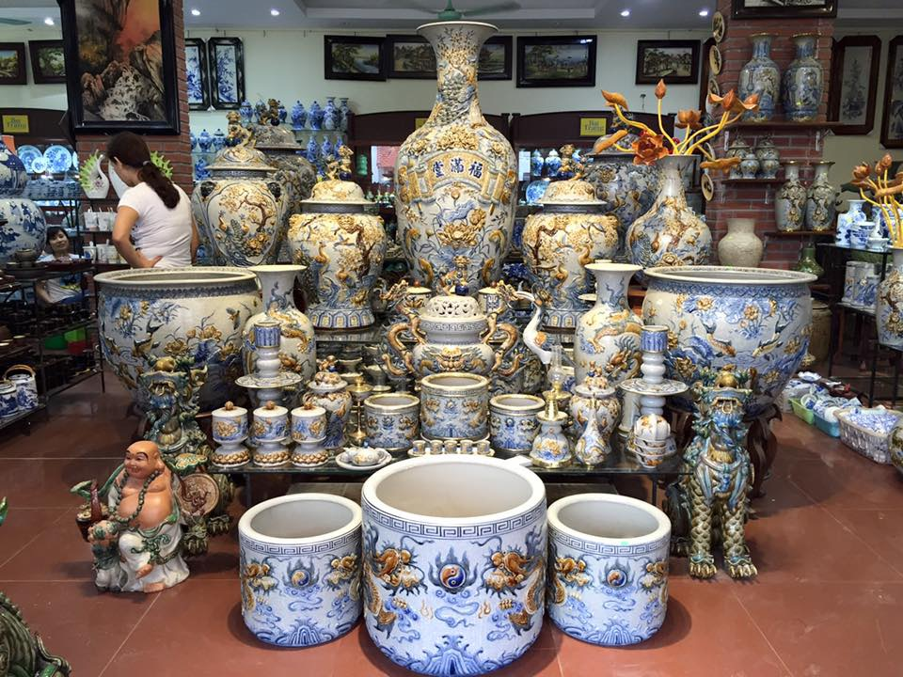

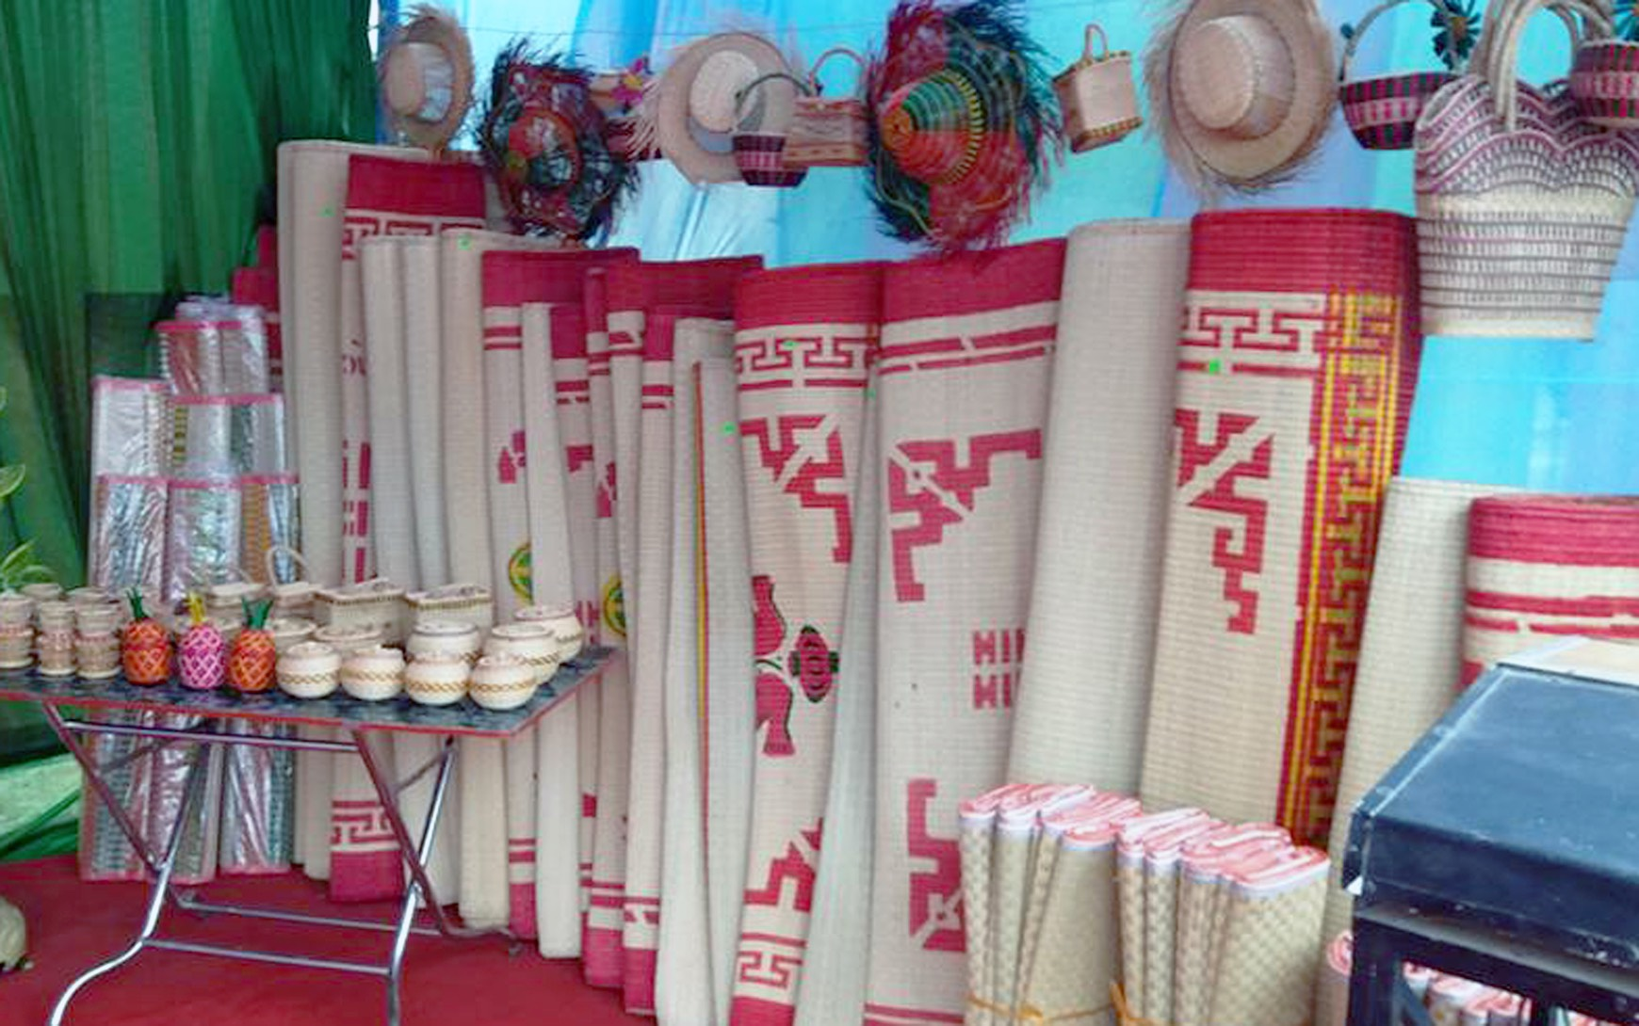
Gốm sứ - Bát Tràng - Gia Lâm
Lụa - Vạn Phúc - Hà Đông
Chiếu cói - Nga Sơn - Thanh Hóa

Slide 5
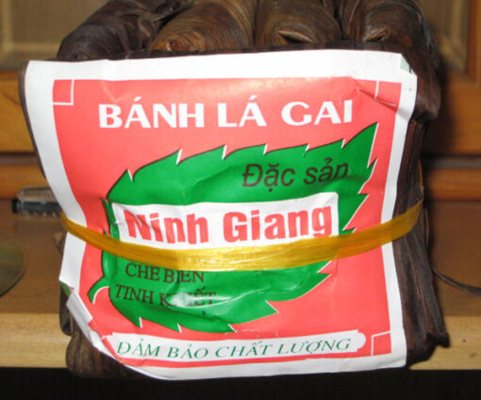
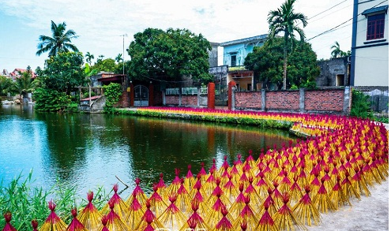
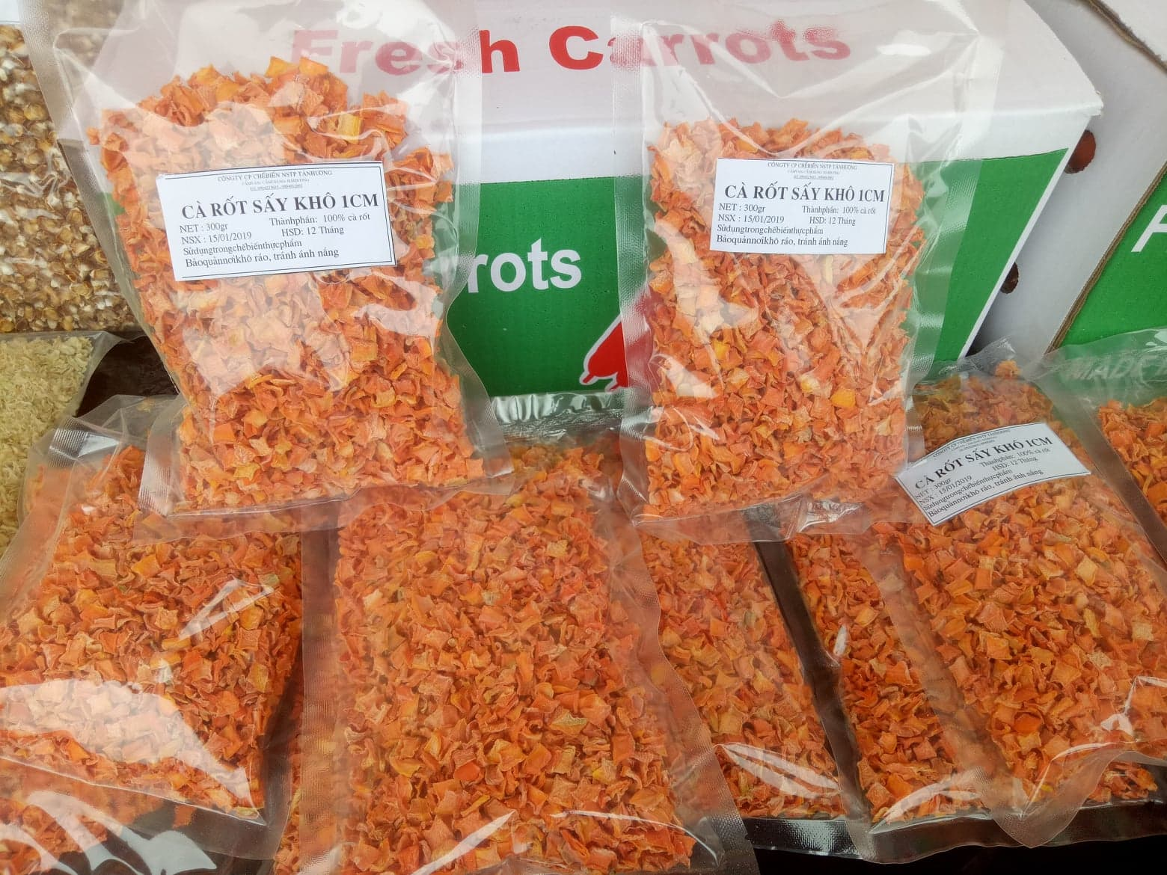
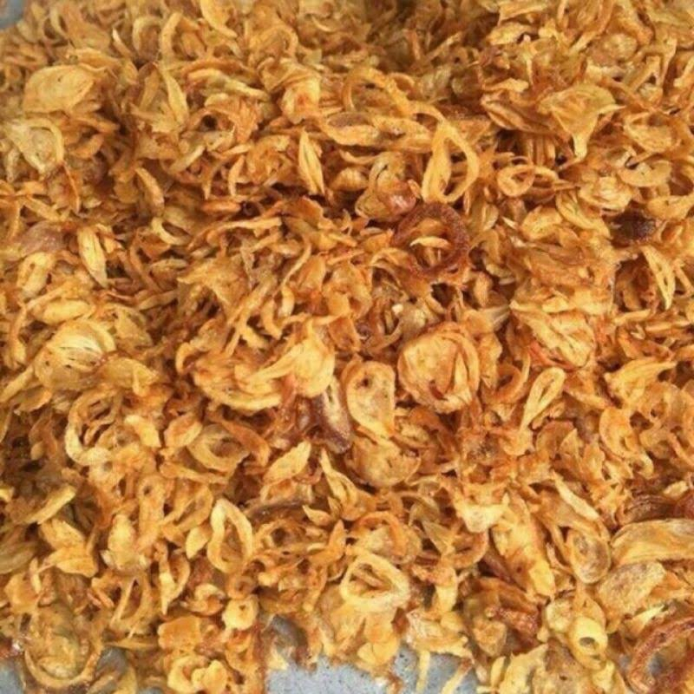
Bánh gai - Ninh Giang
Làng nghề làm hương - Quốc Tuấn
Làng nghề nông sản sấy khô – xã Nam Trung

Slide 6
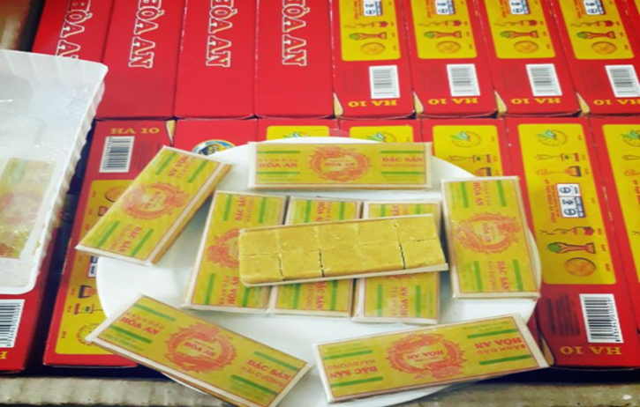
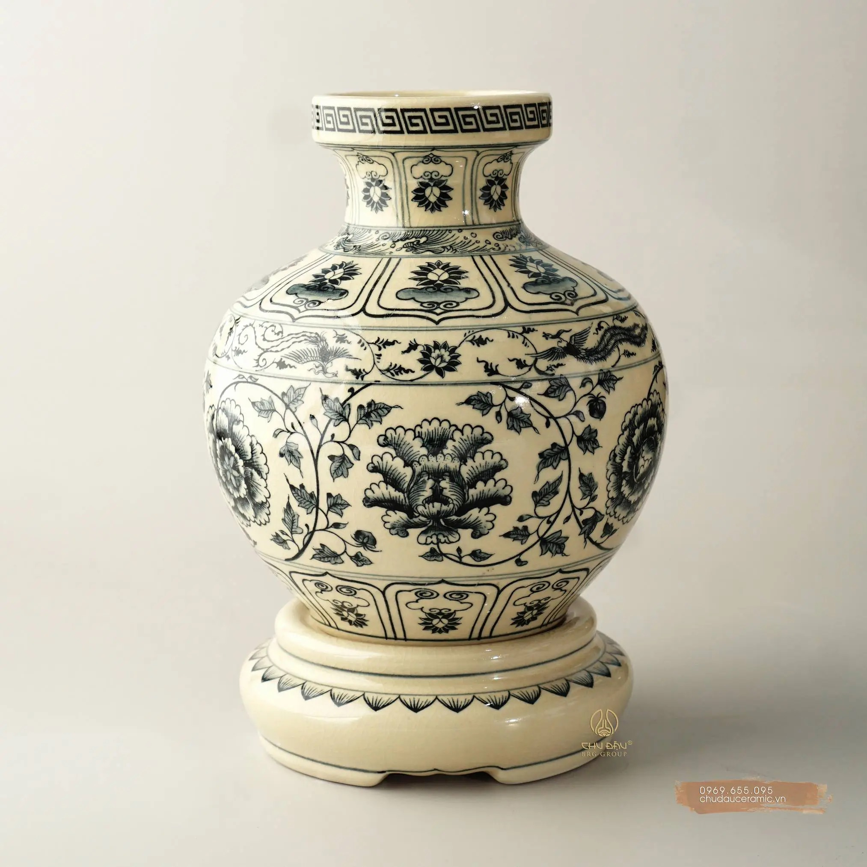
Bánh đậu xanh – Hải Dương
Gốm sứ - Chu Đậu

Slide 7
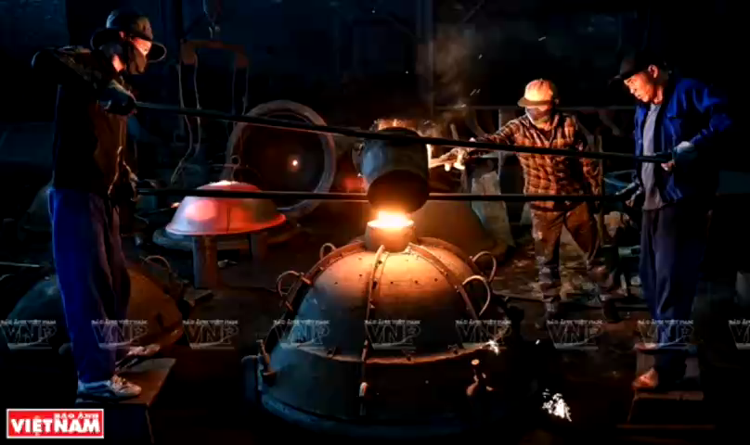

Slide 9
Kết hợp từ ngữ ở cột A với từ ngữ ở cột B để tạo câu giới thiệu.
2
A
B
Hồ Ba Bể
là thành phố ngàn hoa.
là hồ nước quý hiếm ở Việt Nam.
Hang Sơn Đoòng
là hang động lớn nhất thế giới.
Đà Lạt

Slide 10
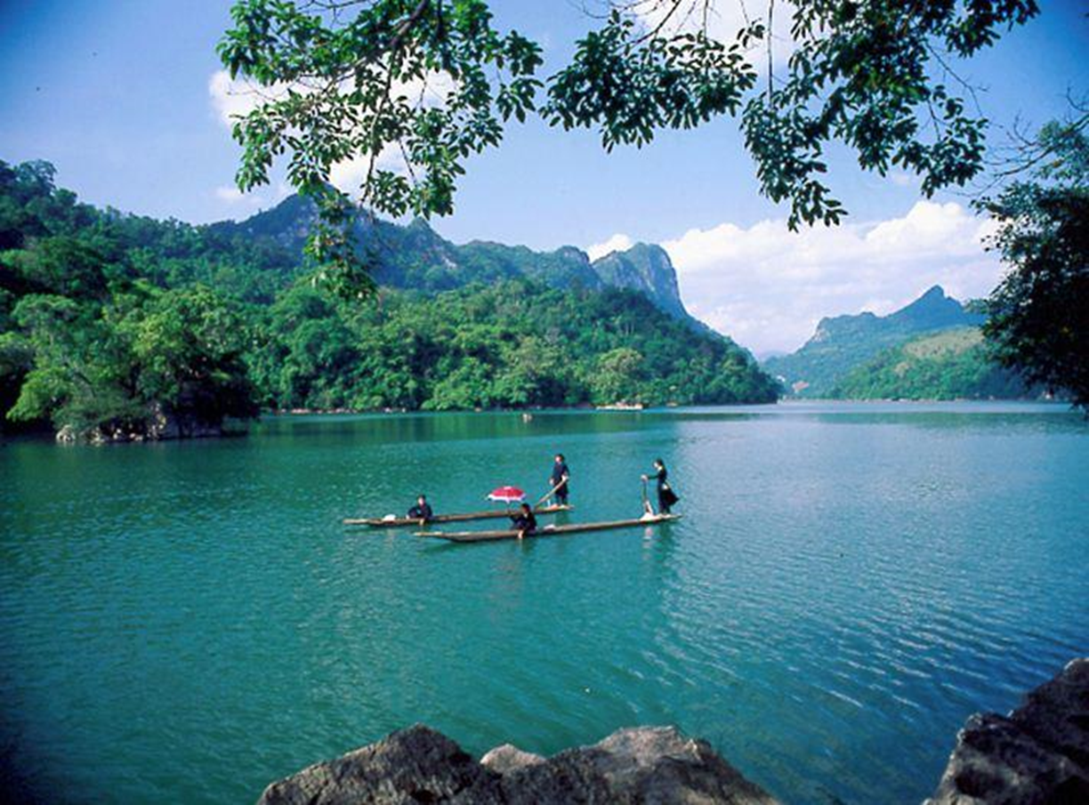

Slide 11
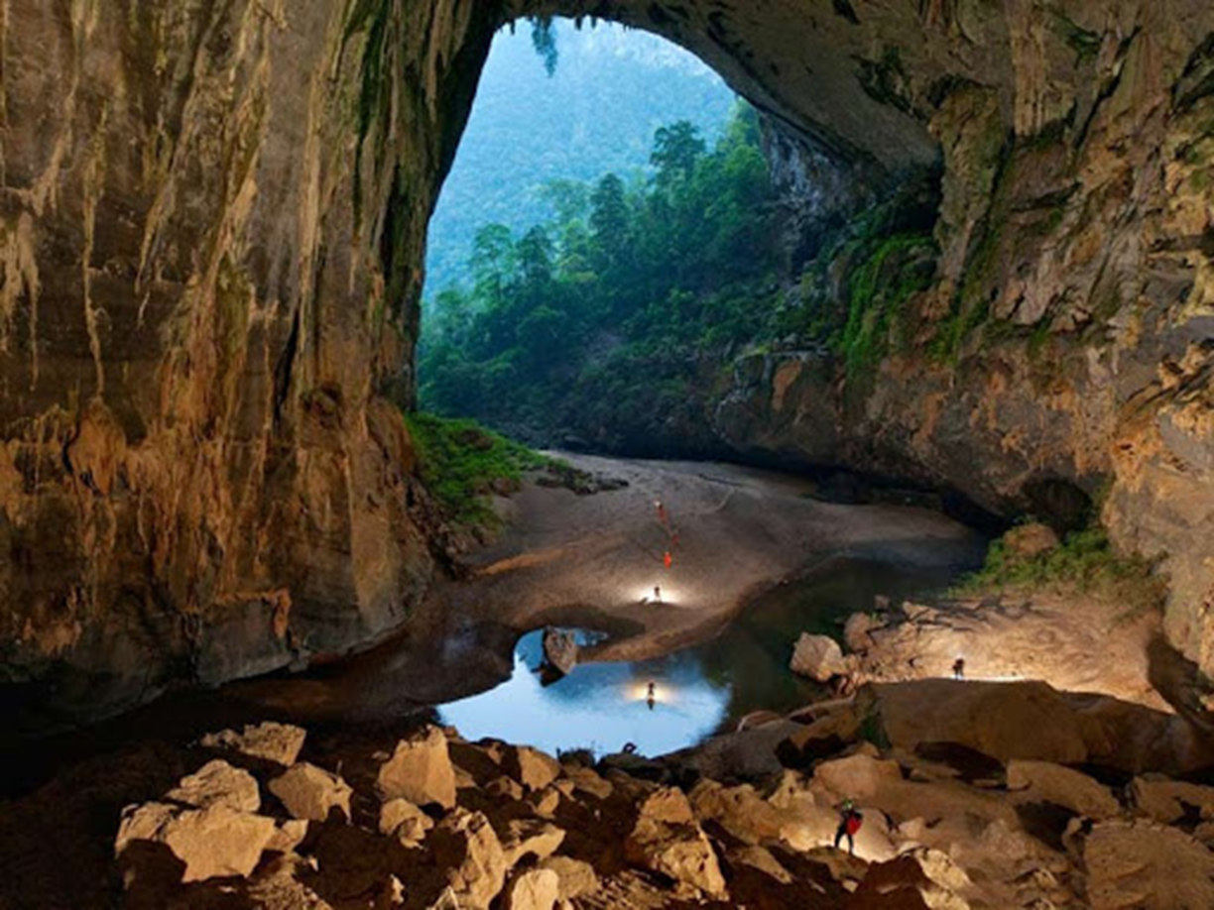

Slide 12
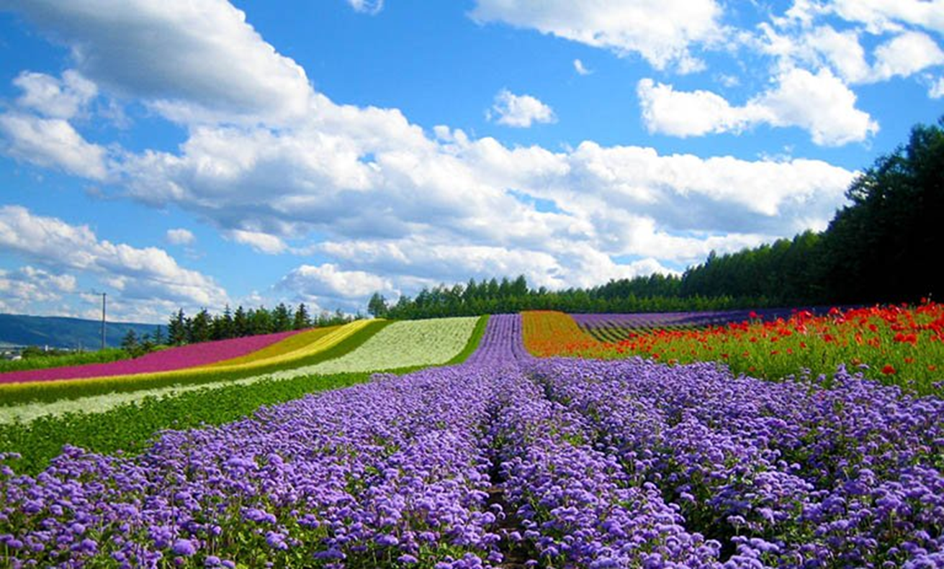

Slide 13
3. Đặt một câu giới thiệu về quê em hoặc nơi em ở.

Slide 14
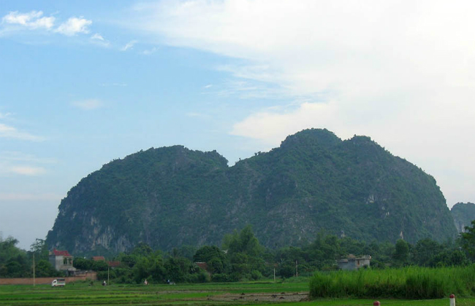
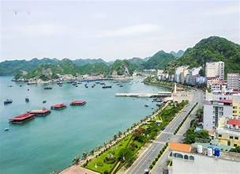
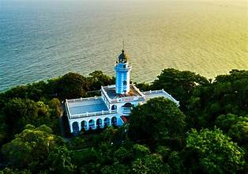
Một số cảnh đẹp ở Hải Phòng
Núi Voi
Cát Bà
Hòn Dấu Đồ Sơn

Slide 15
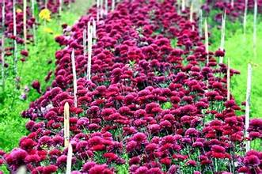
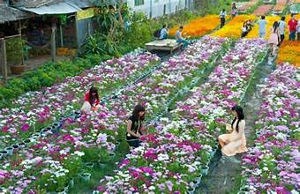
Làng hoa Hạ Lũng

Slide 16
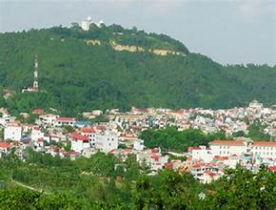
Quận Kiến An

